Slide 1

การประชุมคณะกรรมการ
เร่งรัดและติดตามผลการใช้จ่ายงบประมาณ
ของสำนักงานตำรวจแห่งชาติ
เดือน พฤศจิกายน 2565
(ผ่านการประชุมทางไกล)
วันอังคาร ที่ 22 พฤศจิกายน 2565 เวลา 13.00 น.
ณ ห้องประชุม ศปก.ตร. ชั้น 20 อาคาร 1 ตร.

Slide 2
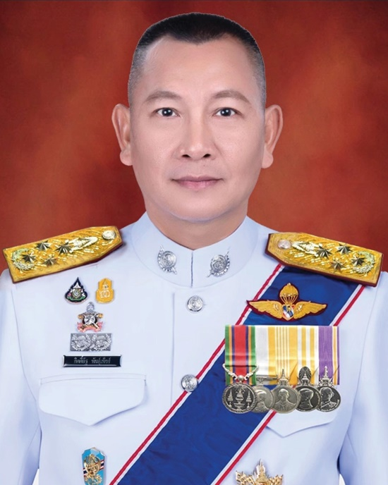
พล.ต.อ.กิตติ์รัฐ พันธุ์เพ็ชร์
รอง ผบ.ตร.(บร)
ระเบียบวาระที่ 1
ประธานแจ้งให้ที่ประชุมทราบ

Slide 3
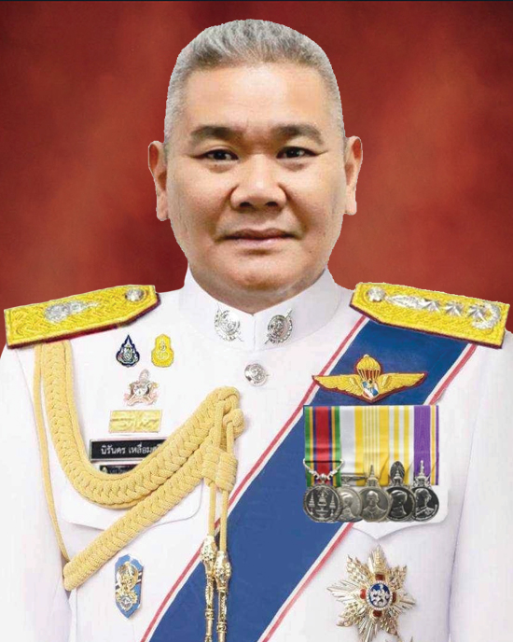
พล.ต.ท. นิรันดร เหลื่อมศรี
ผู้ช่วย ผบ.ตร.(บร4)
ระเบียบวาระที่ 1
ประธานแจ้งให้ที่ประชุมทราบ

Slide 4
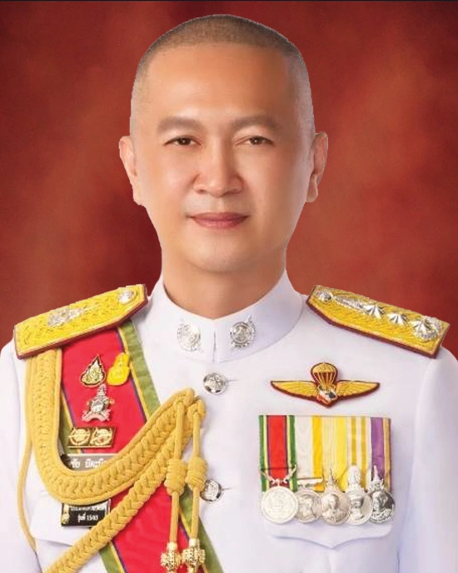
พล.ต.ท. ธัชชัย ปิตะนีละบุตร
ผู้ช่วย ผบ.ตร.(บร5)
ระเบียบวาระที่ 1
ประธานแจ้งให้ที่ประชุมทราบ

Slide 5
ระเบียบวาระที่ 2
เรื่องเพื่อทราบ

Slide 6
วาระที่ 2.1
สรุปรายงานผลการประชุมคณะกรรมการเร่งรัดและติดตาม
ผลการใช้จ่ายงบประมาณของ ตร. เดือน ส.ค.65 (สงป.)

Slide 7
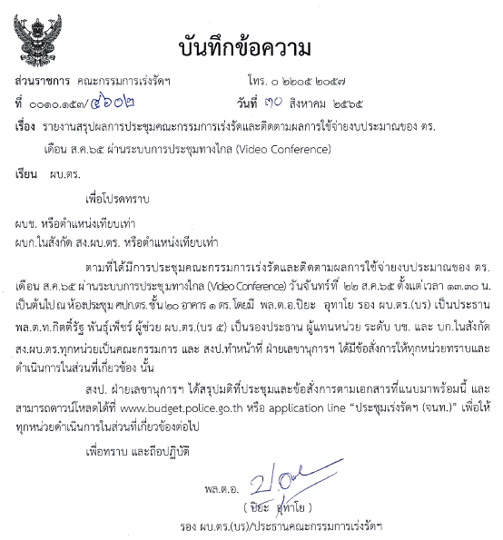
วาระที่ 2.1.1

Slide 8
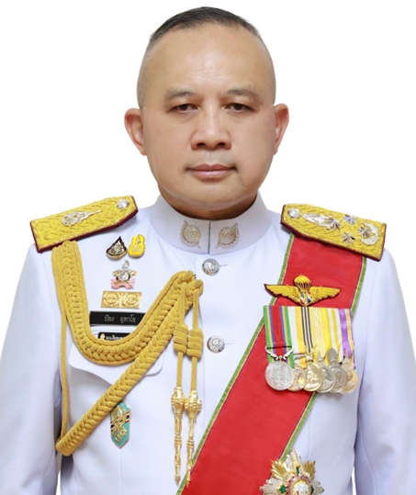
วาระที่ 2.1.2
ข้อสั่งการ พล.ต.อ.ปิยะ อุทาโย รอง ผบ.ตร. / ประธาน
คณะกรรมการเร่งรัดและติดตามผลการใช้จ่ายงบประมาณ เมื่อ 22 ส.ค.65
รายการปี 2564 คงเหลือ จำนวน 194 รายการ 5,799.5343 ล้านบาท ต้องเบิกจ่ายให้เสร็จสิ้น ก.ย.65 แต่เบิกจ่ายได้ 34%เท่านั้น งบอาจพับไปจำนวนมาก ดังนั้น จึงให้ผู้บังคับบัญชาบริหารสัญญา วางแผนการตรวจรับให้เสร็จสิ้นภายในเดือน ก.ย.65 ห้ามขยายสัญญาต่อไป อีกยกเว้น มีความจำเป็น ให้หารือกับ สงป. เพื่อวางแผนการใช้งบประมาณปี 2566 ต่อไป
รายจ่ายลงทุนปี 2565 ให้ก่อหนี้ผูกพันภายในไตรมาสที่ 4 หากไม่สามารถก่อหนี้ผูกพันได้ทัน ให้รประสาน สงป. และ สกบ. เพื่อหาทางแก้ปัญหา เสนอ ตร.พิจารณาว่าจะดำเนินการต่อไป หรือ จะส่งคืน ตร. เพื่อโอนเปลี่ยนแปลงงบประมาณเป็นรายการใหม่
กรณีหน่วยที่จัดหาเสร็จสิ้น มีงบประมาณเหลือจ่ายให้ส่งคืนงบประมาณให้ ตร. โดยเร็ว หากส่งคืนช้าเกินกว่า 7 วันให้ สงป.(งป.) ดึงงบประมาณกลับคืน เพื่อพิจารณา
เป็นค่าใช้จ่ายรายการที่เป็นประโยชน์ในภาพรวม ตร. ต่อไป
มอบหมายให้ พล.ต.ท.กิตติ์รัฐ พันธุ์เพ็ชร์ ผู้ช่วย ผบ.ตร.(บร 5) ควบคุม กำกับ ดูแล สั่งการให้เป็นไปด้วยความเรียบร้อย

Slide 9
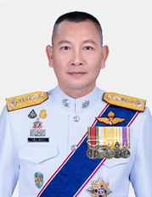
วาระที่ 2.1.3
ข้อสั่งการ พล.ต.ท.กิตติ์รัฐ พันธุ์เพ็ชร์ ผู้ช่วย ผบ.ตร. /รองประธานคณะกรรมการเร่งรัดและติดตามผลการใช้จ่ายงบประมาณ เมื่อ 22 ส.ค.65
ทุกหน่วยต้องเร่งรัดดำเนินการก่อหนี้ผูกพันและเบิกจ่าย ให้แล้วเสร็จภายในเดือน ก.ย.65 เพื่อไม่ให้ถูกพับไป ขณะนี้งบปี 2565 ในไตรมาสที่ 4 คงเหลือ เวลาก่อหนี้ผูกพันและการเบิกจ่าย เพียง 1 เดือน 10 วัน (22 ส.ค.-30 ก.ย.65)
หน่วยที่ก่อหนี้ผูกพันแล้ว มีงบเหลือจ่ายให้รีบส่งคืน ตร. ด่วน เพื่อจะนำไปจัดสรรในรายการที่มีความจำเป็นและเกิดประโยชน์ในภาพรวม ตร. ต่อไป
การบริหารงบประมาณเป็นตัวชี้วัดความสำเร็จของหัวหน้าหน่วยงาน หากหน่วยใดทำงบพับไป หัวหน้าหน่วยงานต้องรับผิดชอบต่องบประมาณในปีถัดไป
ให้ทุกหน่วยถือปฏิบัติตามมติ และข้อสั่งการของการประชุม คณะกรรมการเร่งรัดและติดตามผลการใช้จ่ายงบประมาณของ ตร.ทุกครั้ง

Slide 10
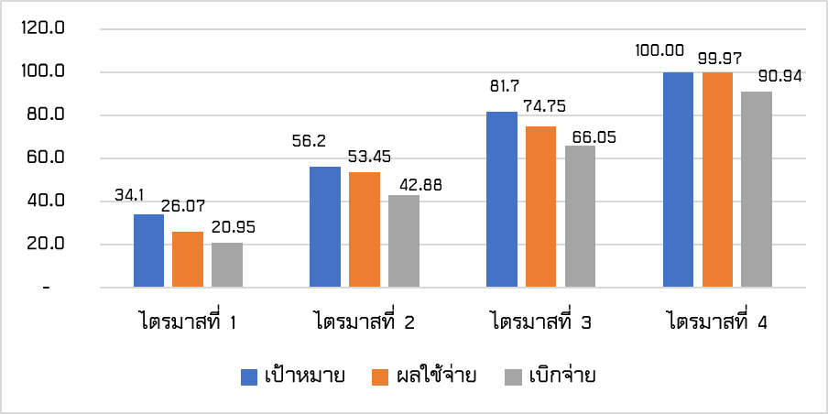
วาระที่ 2.1.4
สถานะ ผลการใช้จ่ายงบประมาณปี 2565(New GFMIS Th) ณ 30 ก.ย.65
10
สรุปผลการใช้จ่ายและเบิกจ่ายสะสม เทียบเป้าหมายรัฐบาลปี 2565
10

Slide 11
วาระที่ 2.1.5
งบประมาณปี 2565 งบกลางเงินสำรองจ่ายเพื่อกรณีฉุกเฉินหรือจำเป็น
 | งบกลาง | ได้รับ | ใช้จ่าย | ส่งคืน
1 | คฝ. | 188,633,000 | 111,348,171 | 77,284,829
2 | โควิด | 700,683,400 | 659,760,635 | 40,922,765
 | รวม | 889,316,400 | 771,108,806 | 118,207,594
11
หมายเหตุ
การเบิกจ่ายตามระเบียบของทางราชการกำหนด
จัดเตรียมเอกสารการเบิกจ่าย สำหรับให้หน่วยงานตรวจสอบ

Slide 12



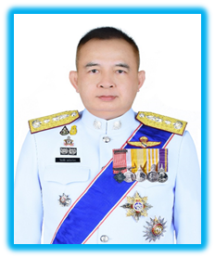
คำสั่ง ตร. ที่ 599/2564 ลง 22 พ.ย.64
เรื่อง แต่งตั้งคณะกรรมการเร่งรัดและติดตามผลการใช้จ่ายงบประมาณของ ตร.
วาระที่ 2.2
องค์ประกอบ และ อำนาจหน้าที่
พล.ต.อ.กิตติ์รัฐ พันธุ์เพ็ชร์
รอง ผบ.ตร.(บร)/ประธานกรรมการ
ประธาน
รองประธาน
พล.ต.ท. นิรันดร เหลื่อมศรี
ผู้ช่วย ผบ.ตร.(บร 4)/รองประธาน
พล.ต.ท. ธัชชัย ปิตะนีละบุตร
ผู้ช่วย ผบ.ตร.(บร 5)/รองประธาน
คณะกรรมการ
ผบช.น., ภ.1-9, ก., ทท., ปส., ส., สตม., ตชด., สทส., สอท., ศ., นรต., สยศ.ตร., สกบ., สกพ., สงป., กมค., สง.ก.ตร., สตส., จต., พตร. และ ผบก. ในสังกัด สง.ผบ.ตร.
กก./เลขานุการ
พล.ต.ท.โชคชัย เหลืองอ่อน
ผบช.สงป. กรรมการ/เลขานุการ
กก./ผู้ช่วยเลขาฯ
ผบก.งป., กง., กช., พธ., ยธ. และ สพ.
บริหาร ควบคุม กำกับ ดูแล และเร่งรัดติดตามผลการใช้จ่ายงบประมาณ
รายงานผลการดำเนินงานให้ ผบ.ตร. ทราบ ทุกระยะ
อำนาจ/หน้าที่ :

Slide 13
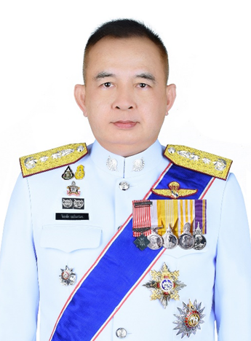
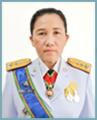
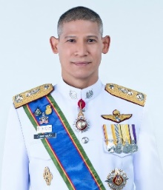
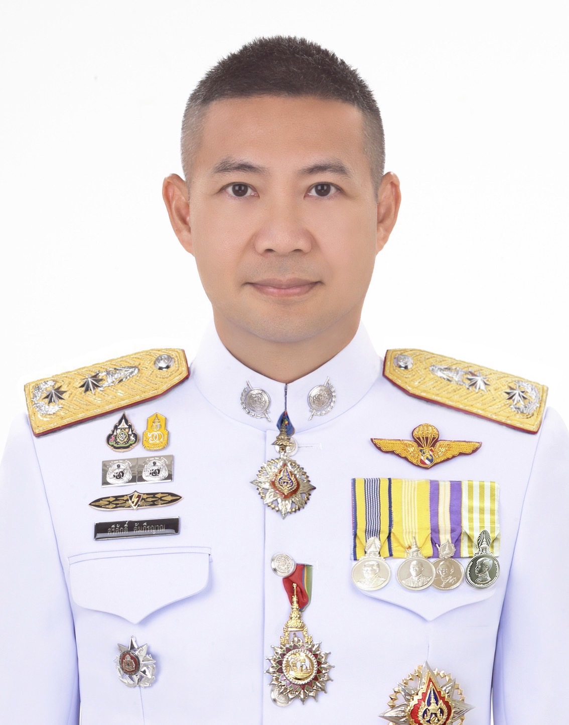

คำสั่ง คณะกรรมการเร่งรัดฯ ที่ 1/2564 ลง 2 ธ.ค.64
และ คำสั่งคณะกรรมการเร่งรัดฯ ที่ 1/2565 ลง 7 เม.ย.65
เรื่อง แต่งตั้งคณะทำงานเร่งรัดและติดตามผลการใช้จ่ายงบประมาณระดับเจ้าหน้าที่
วาระที่ 2.2.1
องค์ประกอบ และ อำนาจหน้าที่
พล.ต.ท.โชคชัย เหลืองอ่อน
ผบช.สงป./หัวหน้าคณะทำงานฯ
หัวหน้าคณะทำงาน
รองหัวหน้า
พล.ต.ต.หญิง วัลลภา ศิริรักษ์
รอง ผบช.สงป./รองหัวหน้าฯ
พล.ต.ต.ภาณุพงศ์ ชอบเพื่อน
รอง ผบช.สงป./รองหัวหน้าฯ
คณะทำงาน
ผู้แทน บช. , บก. ในสังกัด สง.ผบ.ตร. และ ผบก.งป.
คทง./เลขานุการ
พล.ต.ต.ศรีศักดิ์ คัมภีรญาณ
ผบก.งป./เลขานุการ
พล.ต.ต.หญิง กิดานันท์ คมขำ
ผบก.ประจำ สตส./ผู้ช่วยเลขาฯ
คทง./ผู้ช่วยเลขาฯ
รอง ผบก.งป., ผู้แทน กง., กช., พธ., ยธ. และ สพ.
อำนาจ/หน้าที่ :
เร่งรัดติดตามการใช้จ่ายงบประมาณ
กำหนดการประชุมคณะทำงานฯ ตามความจำเป็นและเหมาะสม
ให้ทุกหน่วยให้ความร่วมมือ จัดส่งข้อมูล
ให้ บก./ภ.จว. จัดเจ้าหน้าที่ งบประมาณ การเงิน และ พัสดุ ร่วมเฝ้าฟังการประชุม

Slide 14

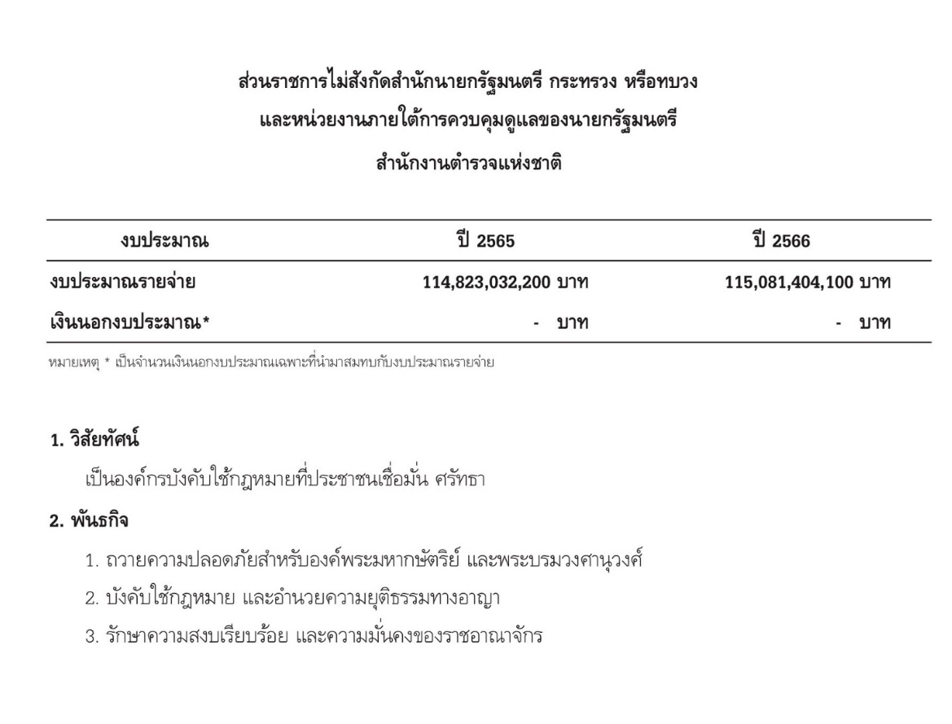
วาระที่ 2.3
1 ต.ค.65 สำนักงบประมาณ จัดสรรงบประมาณ
รายจ่ายประจำ 50%
รายจ่ายลงทุนปีเดียว 100%
รายจ่ายลงทุนผูกพันเดิม ตามแผน สงป.301-302
รายจ่ายลงทุนผูกพันใหม่ ตามแผน สงป.301-302

Slide 15
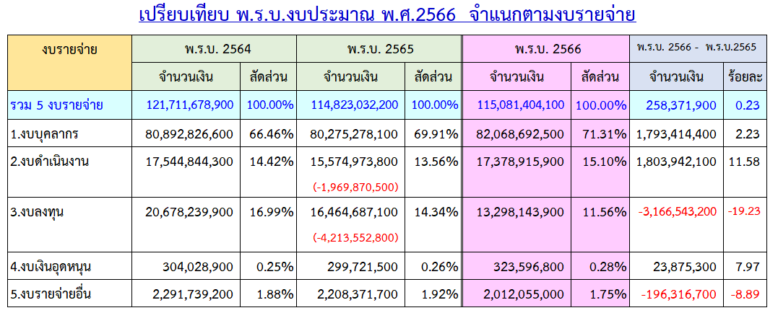
วาระที่ 2.3.1
กองทุนเพื่อการสืบสวนและสอบสวนคดีอาญา ได้รับ 505,000,000 บาท

Slide 16
งบประจำ รายการสำคัญปี 2564 - 2566
วาระที่ 2.3.2
ลำดับ | รายการสำคัญ | ปี 2564 | ปี 2565 | ปี 2566 | ปี 66 - 65 | ร้อยละ
1 | ค่าเช่าบ้าน - ค่าตอบแทนภาครัฐ | 433,136,600 | 475,482,300 | 515,989,200 | 40,506,900 | 8.52
2 | ค่าวัสดุน้ำมันเชื้อเพลิง | 4,430,757,700 | 2,914,663,100 | 4,087,500,000 | 1,172,836,900 | 40.24
3 | ค่าเช่ารถ(ผูกพัน) | 3,332,832,000 | 3,352,801,000 | 3,654,123,000 | 301,322,000 | 8.99
4 | ค่าฝึกอบรมและสัมมนา | 286,429,200 | 745,600 | 329,069,300 | 328,323,700 | 44,034.83
5 | ค่าผลิตตำรวจ | 408,434,200 | 408,434,200 | 359,869,900 | -48,564,300 | -11.89
6 | ค่าฝึกยุทธวิธีตำรวจ | 297,625,200 | 343,477,500 | 384,192,600 | 40,715,100 | 11.85
7 | ค่าวัสดุเครื่องแต่งกาย | 182,037,800 | 182,972,800 | 207,920,000 | 24,947,200 | 13.63
8 | ค่าเบี้ยเลี้ยง ค่าเช่าที่พัก และพาหนะ | 4,286,765,500 | 4,072,053,200 | 4,077,304,400 | 5,251,200 | 0.13
9 | ค่าสาธารณูปโภค | 959,932,100 | 902,530,900 | 893,283,000 | -9,247,900 | -1.02
10 | เงินอุดหนุนจัดการศึกษา นร.ตชด. | 173,997,000 | 171,162,500 | 193,048,500 | 21,886,000 | 12.79
11 | เงินอุดหนุนอาหารเสริมนม รร.ตชด. | 51,063,600 | 49,590,700 | 51,580,000 | 1,989,300 | 4.01
12 | คชจ.ปราบปรามนักค้ายาเสพติดสกัดกั้นนำเข้า-ส่งออกยาเสพติด | 723,884,300 | 601,268,700 | 623,904,700 | 22,636,000 | 3.76
13 | คชจ.เดินทางไปต่างประเทศชั่วคราว | 21,804,900 | - | 29,823,500 | 29,823,500 | 100.00
14 | คชจ.ชุมชนยั่งยืนแก้ปัญหายาเสพติด | 84,384,000 | - | 72,818,000 | 72,818,000 | 100.00
15 | คชจ.จัดการศึกษา รร.ตชด. | 54,955,400 | 54,955,400 | 133,140,000 | 78,184,600 | 142.27

Slide 17

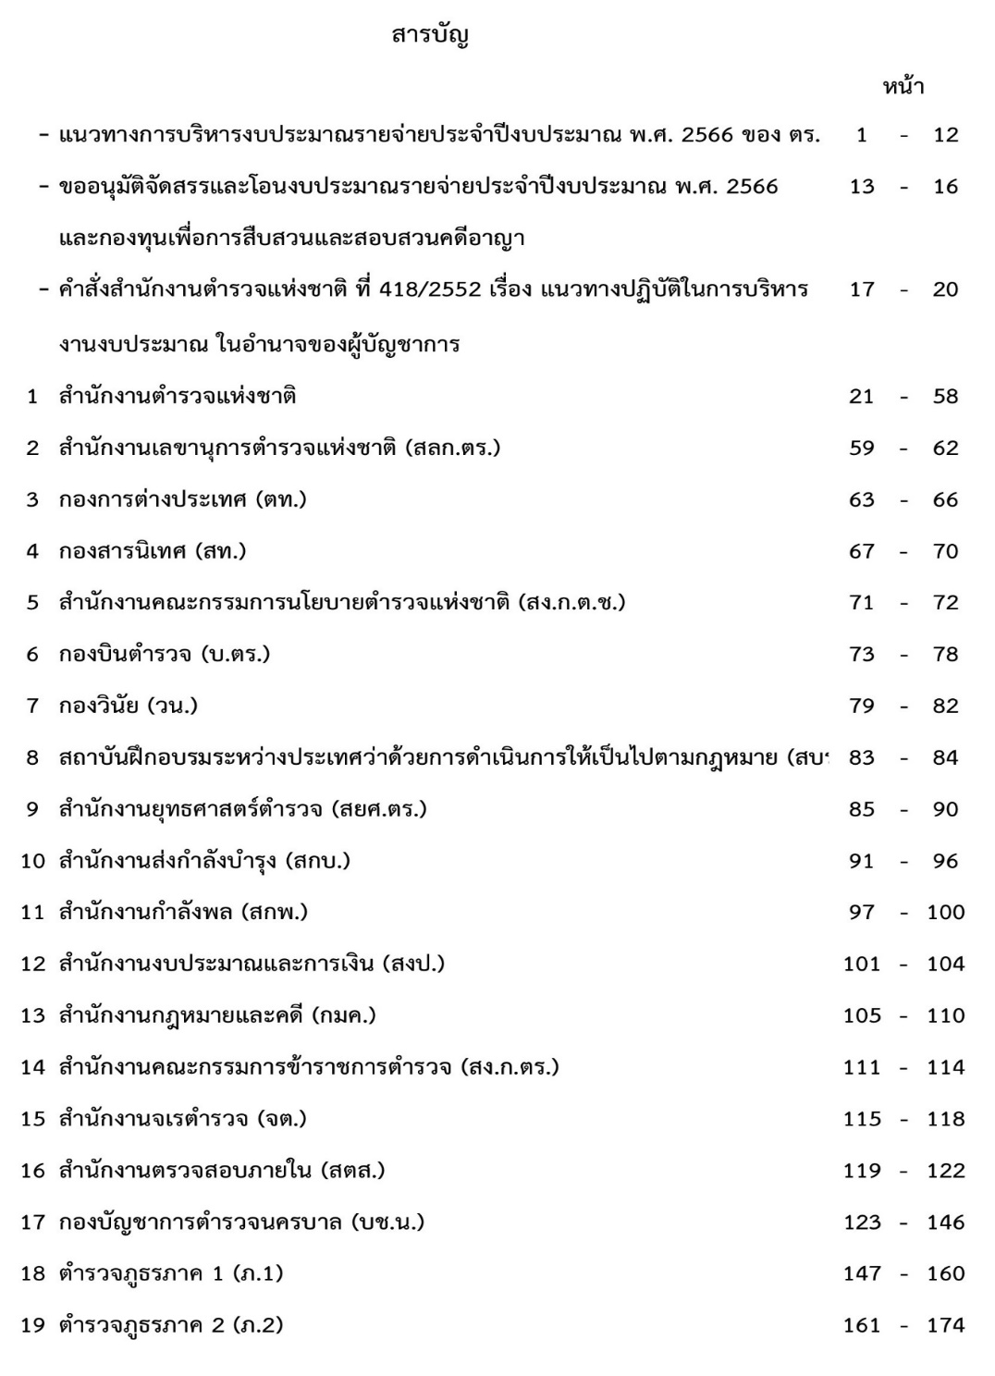
วาระที่ 2.3.3

Slide 18
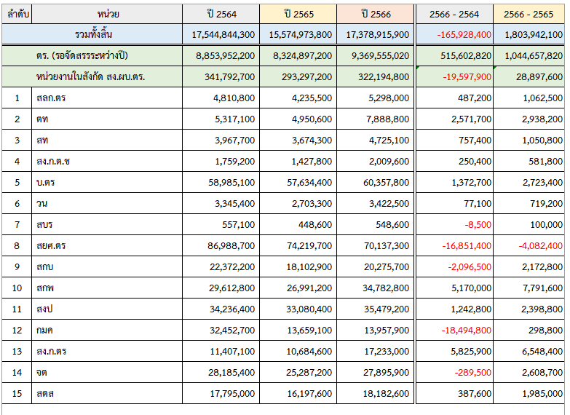
วาระที่ 2.3.4
รายละเอียดการจัดสรรงบประมาณ (งบดำเนินงาน) จำแนกหน่วยงาน ปี 2564 – 2566
รวมหน่วยงานในสังกัด สง.ผบ.ตร. และส่วนการศึกษาและบริการ

Slide 19
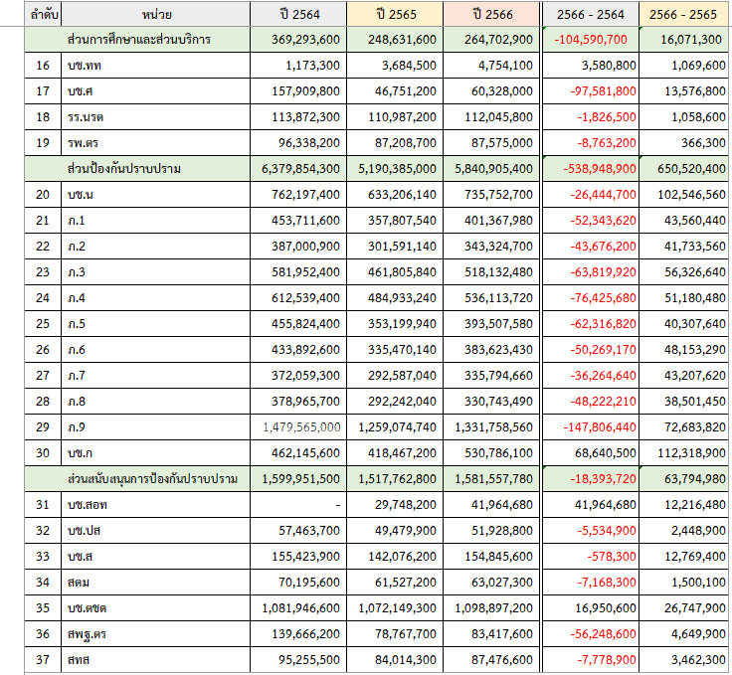
วาระที่ 2.3.5

Slide 20
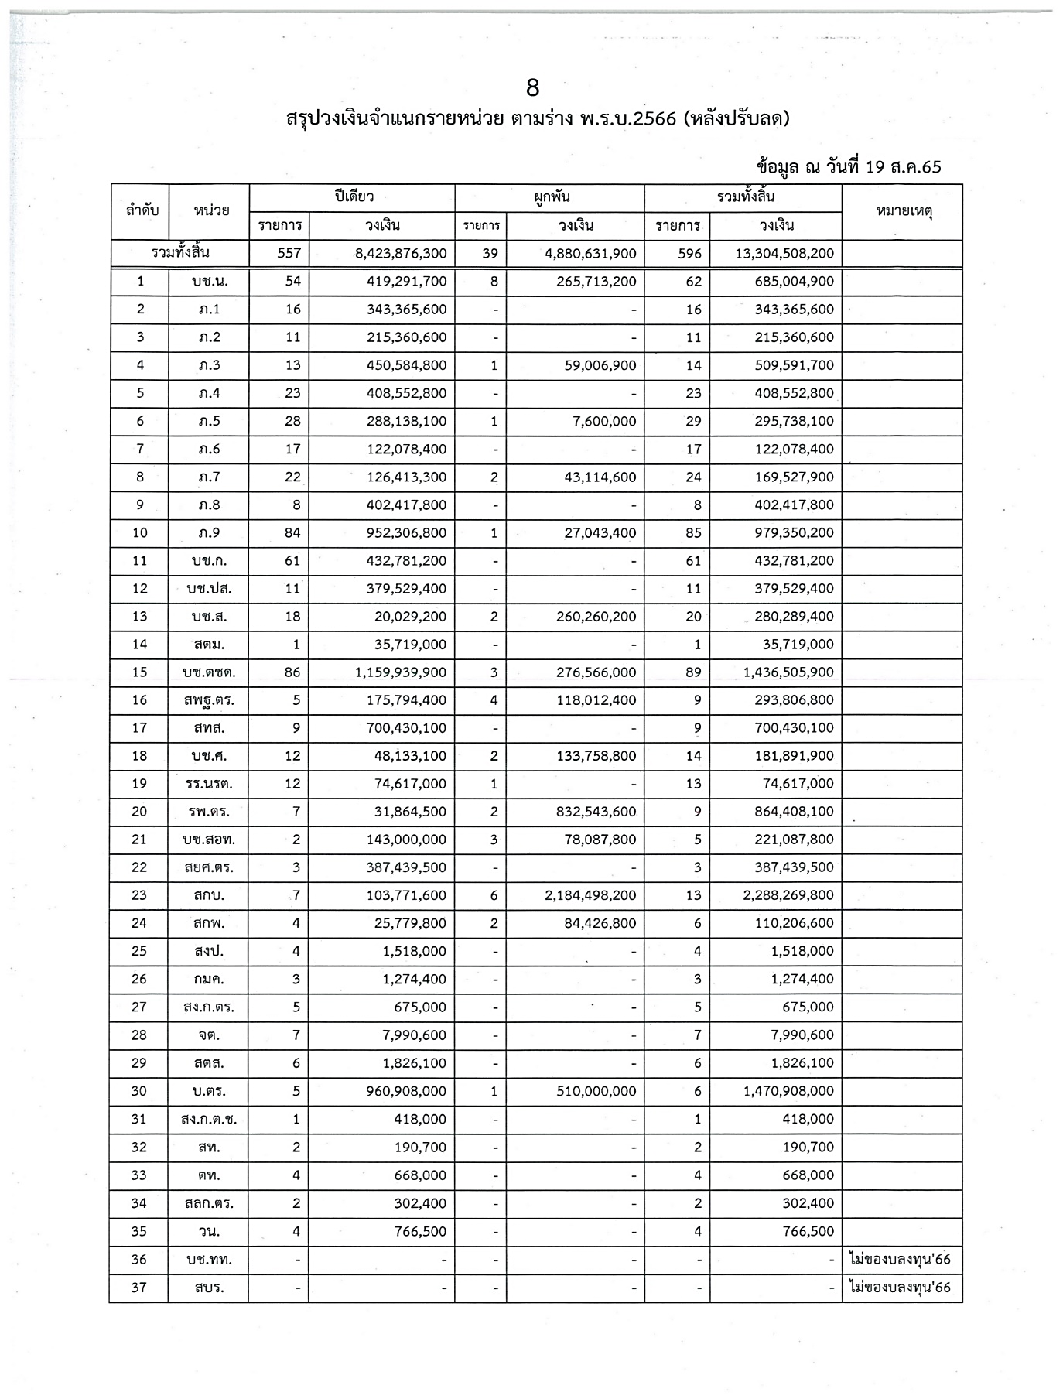

วาระที่ 2.3.6

Slide 21
มาตรการการเร่งรัดการเบิกจ่ายงบประมาณและการใช้จ่ายภาครัฐ
ประจำปีงบประมาณ พ.ศ.2566 (ยอดสะสม)
วาระที่ 2.4
ไตรมาส/ | ไตรมาสที่ 1 |  |  |  |  |  | ไตรมาสที่ 2
ปี 2562-2566 | ปี 2562 | ปี 2563 | ปี 2564 | ปี 2565 | ปี 2566 |  | ปี 2562 | ปี 2563 | ปี 2564 | ปี 2565 | ปี 2566
 | ใช้จ่าย | ใช้จ่าย | ใช้จ่าย | ใช้จ่าย | ใช้จ่าย | เบิกจ่าย | ใช้จ่าย | ใช้จ่าย | ใช้จ่าย | ใช้จ่าย | ใช้จ่าย | เบิกจ่าย
ภาพรวม | 30.00 | 23.00 | 32.00 | 34.08 | 34.08 | 32.00 | 52.00 | 54.00 | 54.00 | 56.24 | 56.24 | 52.00
รายจ่ายประจำ | 33.00 | 28.00 | 36.00 | 35.33 | 35.33 | 35.00 | 55.00 | 58.00 | 57.00 | 55.78 | 55.78 | 55.00
ลงทุน | 21.00 | 8.00 | 20.00 | 28.96 | 28.96 | 19.00 | 43.00 | 40.00 | 45.00 | 58.15 | 58.15 | 39.00
ไตรมาส/ | ไตรมาสที่ 3 |  |  |  |  |  | ไตรมาสที่ 4
ปี 2562-2566 | ปี 2562 | ปี 2563 | ปี 2564 | ปี 2565 | ปี 2566 |  | ปี 2562 | ปี 2563 | ปี 2564 | ปี 2565 | ปี 2566
 | ใช้จ่าย | ใช้จ่าย | ใช้จ่าย | ใช้จ่าย | ใช้จ่าย | เบิกจ่าย | ใช้จ่าย | ใช้จ่าย | ใช้จ่าย | ใช้จ่าย | ใช้จ่าย | เบิกจ่าย
ภาพรวม | 74.00 | 77.00 | 77.00 | 81.74 | 81.74 | 75.00 | 96.00 | 100.00 | 100.00 | 100.00 | 100.00 | 93.00
รายจ่ายประจำ | 77.00 | 80.00 | 80.00 | 81.76 | 81.76 | 80.00 | 98.00 | 100.00 | 100.00 | 100.00 | 100.00 | 98.00
ลงทุน | 65.00 | 65.00 | 65.00 | 81.65 | 81.65 | 57.00 | 88.00 | 100.00 | 100.00 | 100.00 | 100.00 | 75.00

Slide 22
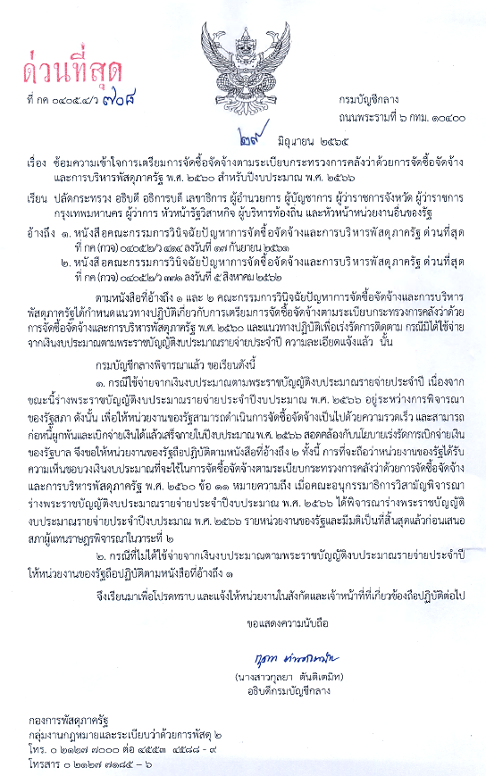
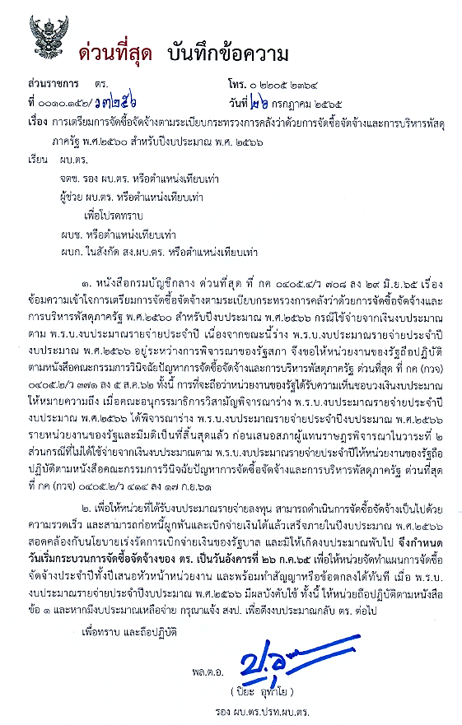
ตร.กำหนดริเริ่มกระบวนการจัดซื้อจัดจ้าง ปี 2566 เป็น “วันอังคารที่ 26 ก.ค.65”
1. ท้ายประกาศมีคำว่า “ยกเลิกการจัดหาได้ หากไม่ได้รับการจัดสรรงบประมาณ”
2. ห้ามลงนามก่อหนี้ผูกพัน จนกว่า ตร.จะได้รับการจัดสรรงบประมาณ จากสำนักงบประมาณ

Slide 23
วาระที่ 2.5
สรุปผลการใช้จ่ายงบประมาณรายจ่าย
ประจำปีงบประมาณ พ.ศ.2566
ณ วันที่ 11 พ.ย. 2565

Slide 24
วาระที่ 2.5.1
รายงานสถานะการใช้จ่ายงบประมาณ ตามระบบ GFMIS ประจำปีงบประมาณ พ.ศ. 2566
ณ วันที่ 11 พ.ย. 2565
งบรายจ่าย | พ.ร.บ.ปี 2566 | งบประมาณสุทธิ | ใบสั่งซื้อ/สัญญา | ร้อยละ | เบิกจ่ายสะสม | ร้อยละ | การใช้จ่ายสะสม | ร้อยละ | คงเหลือ | ร้อยละ
(1) | (2) | (3) | (4) | (5) | (6) | (7) | (8) = (4) + (6) | (9) | (10) = (2) - (8) | (11)
งบบุคลากร | 82,068,692,500.00 | 41,034,346,200.00 | - | - | 6,900,685,976.31 | 8.41 | 6,900,685,976.31 | 8.41 | 75,168,006,523.69 | 91.59
งบดำเนินงาน | 17,378,915,900.00 | 8,518,920,256.52 | 42,545,811.94 | 0.24 | 484,164,321.92 | 2.79 | 526,710,133.86 | 3.03 | 16,852,205,766.14 | 96.97
งบลงทุน | 13,304,508,200.00 | 12,106,790,243.43 | 1,986,460,601.32 | 14.93 | 100,696,862.64 | 0.76 | 2,087,157,463.96 | 15.69 | 11,217,350,736.04 | 84.31
งบอุดหนุน | 323,596,800.00 | 164,827,900.00 | 178,455.65 | 0.06 | 9,564,008.00 | 2.96 | 9,742,463.65 | 3.01 | 313,854,336.35 | 96.99
งบรายจ่ายอื่น | 2,005,690,700.00 | 1,166,659,300.05 | 2,642,150.47 | 0.13 | 258,365,888.07 | 12.88 | 261,008,038.54 | 13.01 | 1,744,682,661.46 | 86.99
รวมทั้งสิ้น | 115,081,404,100.00 | 62,991,543,900.00 | 2,031,827,019.38 | 1.77 | 7,753,477,056.94 | 6.74 | 9,785,304,076.32 | 8.50 | 105,296,100,023.68 | 91.50
เป้าหมายการเบิกจ่ายงบประมาณและการใช้จ่ายภาครัฐ ปีงบประมาณ พ.ศ.2566
1.งบประมาณรายจ่ายภาพรวม
ไตรมาสที่ 1 (ต.ค.-ธ.ค.65) | เป้าหมายการเบิกจ่าย ร้อยละ 32.00 |  | เบิกจ่ายฯ ร้อยละ 6.74 |  | ต่ำกว่าเป้าหมาย ร้อยละ 25.26
 | เป้าหมายการใช้จ่าย ร้อยละ 34.08 |  | ใช้จ่ายฯ ร้อยละ 8.50 |  | ต่ำกว่าเป้าหมาย ร้อยละ 25.58
2.งบประมาณรายจ่ายลงทุน
ไตรมาสที่ 1 (ต.ค.-ธ.ค.65) | เป้าหมายการเบิกจ่าย ร้อยละ 19.00 |  | เบิกจ่ายฯ ร้อยละ 0.76 |  | ต่ำกว่าเป้าหมาย ร้อยละ 18.24
 | เป้าหมายการใช้จ่าย ร้อยละ 28.96 |  | ใช้จ่ายฯ ร้อยละ 15.69 |  | ต่ำกว่าเป้าหมาย ร้อยละ 13.27

Slide 25
รายงานสถานะการใช้จ่ายงบประมาณแยกตาม บช. และ บก. ในสังกัด สง.ผบ.ตร.
ประจำปีงบประมาณ พ.ศ. 2566
ณ วันที่ 11 พ.ย. 2565
ลำดับ | หน่วยงาน | งบประมาณสุทธิ | ใบสั่งซื้อ/สัญญา | ร้อยละ | เบิกจ่ายสะสม | ร้อยละ | ยอดการใช้จ่าย | ร้อยละ | คงเหลือ | ร้อยละ
1 | บ.ตร. | 1,027,023,300.00 | 950,396,000.00 | 92.54 | 4,874,428.24 | 0.47 | 955,270,428.24 | 93.01 | 71,752,871.76 | 6.99
2 | สงป. | 151,211,852.00 | 1,158,676.78 | 0.77 | 111,043,979.47 | 73.44 | 112,202,656.25 | 74.20 | 39,009,195.75 | 25.80
3 | บช.ศ. | 166,146,982.00 | 34,930,000.00 | 21.02 | 56,175,544.33 | 33.81 | 91,105,544.33 | 54.83 | 75,041,437.67 | 45.17
4 | บช.ส. | 288,467,750.00 | 121,393,147.16 | 42.08 | 32,369,423.77 | 11.22 | 153,762,570.93 | 53.30 | 134,705,179.07 | 46.70
5 | วน. | 2,491,900.00 | 775,315.90 | 31.11 | 271,633.74 | 10.90 | 1,046,949.64 | 42.01 | 1,444,950.36 | 57.99
6 | ตท. | 15,911,600.00 | 295,176.00 | 1.86 | 4,942,338.74 | 31.06 | 5,237,514.74 | 32.92 | 10,674,085.26 | 67.08
7 | สง.ก.ต.ช. | 1,422,400.00 | 437,124.84 | 30.73 | 9,667.60 | 0.68 | 446,792.44 | 31.41 | 975,607.56 | 68.59
8 | สพฐ.ตร. | 370,593,980.00 | 53,393,847.25 | 14.41 | 32,506,509.84 | 8.77 | 85,900,357.09 | 23.18 | 284,693,622.91 | 76.82
9 | บช.ทท. | 4,812,440.00 | - | - | 865,980.57 | 17.99 | 865,980.57 | 17.99 | 3,946,459.43 | 82.01
10 | รพ.ตร. | 77,950,100.00 | 67,746.00 | 0.09 | 11,929,115.31 | 15.30 | 11,996,861.31 | 15.39 | 65,953,238.69 | 84.61
11 | สกบ. | 5,301,936,059.93 | 702,199,500.00 | 13.24 | 1,080,257.22 | 0.02 | 703,279,757.22 | 13.26 | 4,598,656,302.71 | 86.74
12 | ภ.7 | 345,187,490.00 | 9,617,895.75 | 2.79 | 33,750,383.42 | 9.78 | 43,368,279.17 | 12.56 | 301,819,210.83 | 87.44
13 | สลก.ตร. | 9,269,643.48 | 690,326.71 | 7.45 | 277,594.09 | 2.99 | 967,920.80 | 10.44 | 8,301,722.68 | 89.56
14 | สตส. | 10,916,200.00 | 639,490.72 | 5.86 | 469,453.49 | 4.30 | 1,108,944.21 | 10.16 | 9,807,255.79 | 89.84
15 | สท. | 2,743,970.00 | 268,827.04 | 9.80 | 2,199.00 | 0.08 | 271,026.04 | 9.88 | 2,472,943.96 | 90.12
16 | ภ.9 | 1,552,468,720.00 | 38,826,446.93 | 2.50 | 112,648,730.10 | 7.26 | 151,475,177.03 | 9.76 | 1,400,993,542.97 | 90.24
17 | ภ.3 | 788,386,057.00 | 30,326,983.00 | 3.85 | 43,421,561.40 | 5.51 | 73,748,544.40 | 9.35 | 714,637,512.60 | 90.65
18 | ภ.6 | 355,389,165.00 | 1,674,137.00 | 0.47 | 31,285,218.59 | 8.80 | 32,959,355.59 | 9.27 | 322,429,809.41 | 90.73
19 | ภ.2 | 423,164,820.00 | 13,048,000.00 | 3.08 | 23,686,392.41 | 5.60 | 36,734,392.41 | 8.68 | 386,430,427.59 | 91.32
วาระที่ 2.5.2

Slide 26
วาระที่ 2.5.3
ลำดับ | หน่วยงาน | งบประมาณสุทธิ | ใบสั่งซื้อ/สัญญา | ร้อยละ | เบิกจ่ายสะสม | ร้อยละ | ยอดการใช้จ่าย | ร้อยละ | คงเหลือ | ร้อยละ
20 | สง.ก.ตร. | 9,289,900.00 | 342,257.28 | 3.68 | 393,203.76 | 4.23 | 735,461.04 | 7.92 | 8,554,438.96 | 92.08
21 | บช.ตชด. | 2,276,143,639.00 | 34,413,892.76 | 1.51 | 132,208,689.54 | 5.81 | 166,622,582.30 | 7.32 | 2,109,521,056.70 | 92.68
22 | บช.ปส. | 622,377,000.00 | 946,907.46 | 0.15 | 40,658,775.76 | 6.53 | 41,605,683.22 | 6.68 | 580,771,316.78 | 93.32
23 | บช.น. | 1,015,593,085.06 | 27,962,854.00 | 2.75 | 27,900,530.10 | 2.75 | 55,863,384.10 | 5.50 | 959,729,700.96 | 94.50
24 | ภ.5 | 541,830,712.00 | 2,179,055.00 | 0.40 | 26,519,458.65 | 4.89 | 28,698,513.65 | 5.30 | 513,132,198.35 | 94.70
25 | สตม. | 71,791,334.00 | 457,374.98 | 0.64 | 3,248,833.64 | 4.53 | 3,706,208.62 | 5.16 | 68,085,125.38 | 94.84
26 | รร.นรต. | 154,567,055.00 | 517,900.00 | 0.34 | 7,183,219.97 | 4.65 | 7,701,119.97 | 4.98 | 146,865,935.03 | 95.02
27 | ภ.4 | 730,565,380.00 | 1,822,341.22 | 0.25 | 31,278,796.07 | 4.28 | 33,101,137.29 | 4.53 | 697,464,242.71 | 95.47
28 | ภ.8 | 593,322,880.00 | 513,595.00 | 0.09 | 26,155,843.55 | 4.41 | 26,669,438.55 | 4.49 | 566,653,441.45 | 95.51
29 | ภ.1 | 588,020,010.00 | 539,275.80 | 0.09 | 25,385,432.28 | 4.32 | 25,924,708.08 | 4.41 | 562,095,301.92 | 95.59
30 | บช.ก. | 541,606,500.00 | 10,300.00 | 0.00 | 20,738,080.77 | 3.83 | 20,748,380.77 | 3.83 | 520,858,119.23 | 96.17
31 | สกพ. | 44,100,985.00 | 866,726.45 | 1.97 | 677,243.54 | 1.54 | 1,543,969.99 | 3.50 | 42,557,015.01 | 96.50
32 | กมค. | 31,552,210.00 | 247,008.74 | 0.78 | 302,451.24 | 0.96 | 549,459.98 | 1.74 | 31,002,750.02 | 98.26
33 | จต. | 21,934,300.00 | - | - | 320,977.97 | 1.46 | 320,977.97 | 1.46 | 21,613,322.03 | 98.54
34 | สยศ.ตร. | 437,158,220.00 | 672,947.83 | 0.15 | 2,017,775.02 | 0.46 | 2,690,722.85 | 0.62 | 434,467,497.15 | 99.38
35 | สทส. | 957,468,698.54 | 195,941.78 | 0.02 | 36,238.64 | 0.08 | 932,180.42 | 0.10 | 956,536,518.12 | 99.90
36 | สบร. | 5,774,200.00 | - | - | - | - | - | - | 5,774,200.00 | 100.00
37 | บช.สอท. | 242,066,700.00 | - | - | - | - | - | - | 242,066,700.00 | 100.00

Slide 27
ระเบียบวาระที่ 3
เรื่องเพื่อพิจารณา

Slide 28
วาระที่ 3.1
ติดตามความก้าวหน้า
งบประมาณรายจ่ายประจำปีงบประมาณ
พ.ศ.2565 รายการที่ขอกันเงินไว้เบิกเหลื่อมปี
ข้อมูล ณ วันที่ 11 พ.ย.65 สงป.(กง.))

Slide 29
รายการขอกันเงินงบประมาณปี พ.ศ.2565 ไว้เบิกจ่ายเหลื่อมปี รอบ กันยายน 2565
ข้อมูล ณ วันที่ 11 พ.ย.65
กรณีสร้างเอกสารสำรองเงิน
วาระที่ 3.1.1
กระทรวงการคลังอนุมัติ |  | หน่วยงานสร้างใบสั่งซื้อสั่งจ้าง (PO) |  |  | เบิกจ่ายสะสม |  | คงเหลือ
รายการ | จำนวนเงิน | รายการ | จำนวนเงิน | เงินเหลือจากสร้าง PO | รายการ | จำนวนเงิน | รายการ | จำนวนเงิน
146 | 1,570,418,888.23 |  |  |  | ผู้ขายต่างประเทศ |  | 3 | * 148,724,000.00
 |  |  |  |  | ยังไม่ได้ดำเนินการใดๆ |  | 79 | **1,279,653,717.93
 |  | 64 | 139,810,492.32 | 2,230,677.98 | 32 | 6,315,004.54 | 32 | *133,495,487.78
 |  | 64 | 139,810,492.32 | 2,230,677.98 | 32 | 6,315,004.54 | 114 | 1,561,873,205.71
กรณีก่อหนี้ผูกพันและจัดทำใบสั่งซื้อสั่งจ้าง (PO)
กระทรวงการคลังอนุมัติ |  | เบิกจ่ายสะสม |  | สลาย PO/เงินเหลือ | มูลค่า PO คงเหลือ |  | หมายเหตุ
รายการ | จำนวนเงิน | รายการ | จำนวนเงิน | จำนวนเงิน | รายการ | จำนวนเงิน
2,137 | 9,449,083,250.51 | - | - | 10,086.03 | 1,399 | *6,882,043,022.88 | ยังไม่ได้เบิกจ่าย
 |  | 623 | 378,544,069.65 | 0.53 | - | - | เบิกจ่ายแล้ว
 |  | 115 | 339,462,664.08 | 5,539.18 | 115 | *1,849,017,868.16 | เบิกจ่ายแล้วบางส่วน/เบิกจ่ายต่อ
 |  | 738 | 718,006,733.73 | 15,625.74 | 1,514 | 8,731,060,891.04
* เร่งรัดเบิกจ่าย ภายใน 31 มี.ค.66 หากเบิกจ่ายไม่เสร็จให้ขอขยายเวลาได้อีกไม่เกิน 6 เดือน (30 ก.ย.66)
** เร่งรัดจัดทำใบสั่งซื้อสั่งจ้าง ภายใน 27 มี.ค.66 เพื่อขยายเวลาเบิกจ่ายได้อีกไม่เกิน 6 เดือน (30 ก.ย.66)

Slide 30
วาระที่ 3.1.2

Slide 31
วาระที่ 3.1.3

Slide 32
วาระที่ 3.1.4

Slide 33
วาระที่ 3.2
ติดตามความก้าวหน้างบประมาณรายจ่าย
ประจำปีงบประมาณ พ.ศ.2566
(รายจ่ายลงทุน) ข้อมูล ณ วันที่ 11 พ.ย.65 (สงป.(งป.))

Slide 34
วาระที่ 3.2.1

Slide 35
วาระที่ 3.3
การดำเนินการกรณีงบประมาณรายจ่ายประจำปีงบประมาณ พ.ศ.2564 พับ (สงป.)

Slide 36
หน่วยที่ทำงบปี 2564 พับไป รวม 10 หน่วย
วาระที่ 3.3.2
วาระที่ 3.3.1

Slide 37
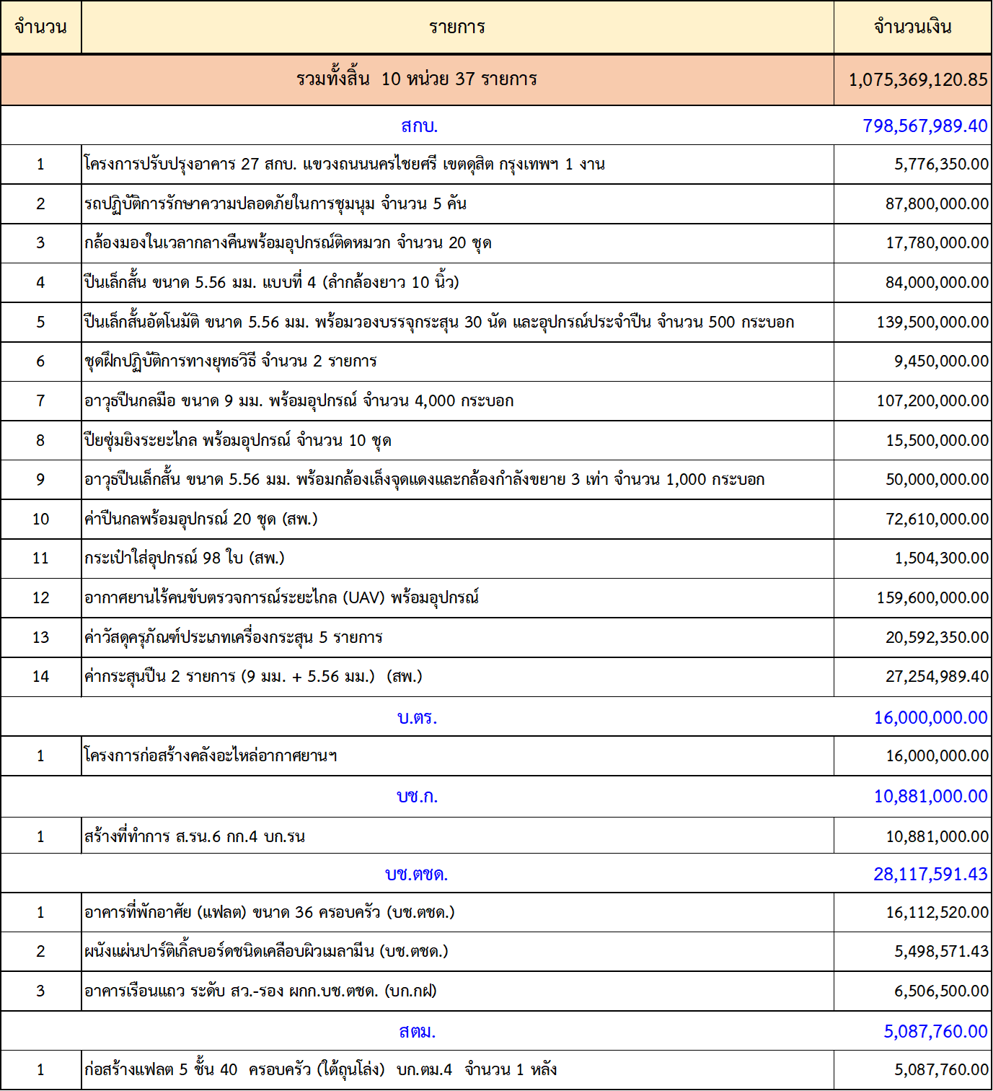
วาระที่ 3.3.2
สกบ.
798,567,989.40
ปืนเล็กสั้นอัตโนมัติ ขนาด 5.56 มม. พร้อมซองบรรจุกระสุน 30 นัด และอุปกรณ์ประจำปืน จำนวน 500 กระบอก
ปืนซุ่มยิงระยะไกล ขนาด 9 มม. พร้อมอุปกรณ์ จำนวน 4,000 กระบอก
บ.ตร.
16,000,000.00
บช.ก.
10,881,000.00
บช.ตชด.
28,117,591.43
สตม.
5,087,760.00

Slide 38
วาระที่ 3.3.3
บช.ศ.
9,472,261.30
บช.น.
93,768,486.52
ภ.1
20,251,277.20
ก่อสร้างอาคารที่ทำการ สภ.เมืองปทุมธานี ภ.1 (ภ.จว.ปทุมธานี)
ภ.8
7,398,240.00
ภ.9
85,824,515.00
ก่อสร้างอาคารที่ทำการ สภ.เขาขาว (ภ.จว.สตูล)

Slide 39
วาระที่ 3.3.4
ซักซ้อมการปฏิบัติ กรณีหน่วยทำงบประมาณพับไป ดังนี้
ให้ บช. ต้นสังกัดแต่งตั้งคณะกรรมการตรวจสอบข้อเท็จจริงถึงสาเหตุแห่งการพับไปของงบประมาณนั้น หากปรากฏว่าเกิดจากความบกพร่องหรือเหตุอื่นใดในการปฏิบัติงาน ให้พิจารณาโทษทางวินัย แก่ผู้เกี่ยวข้องตามระเบียบของทางราชการ แล้วรายงานให้ ตร. ทราบ (ผ่าน สงป.)
งบพับทุกรายการ ให้ บช. ตั้งคำของงบประมาณปี 2567
รายการงบพับที่ ต่ำกว่า 10 ล้านบาท ให้ บช.ปรับแผนงบประมาณที่ได้รับการจัดสรรปกติของหน่วยไปจ่ายชดเชยงบที่พับไป โดย หารือกับ สงป. เพื่อเสนอ ตร. พิจารณาสั่งการต่อไป
----------------------

Slide 40
ระเบียบวาระที่ 4
เรื่องอื่น ๆ

Slide 41
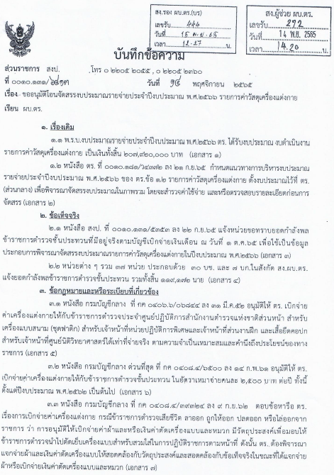
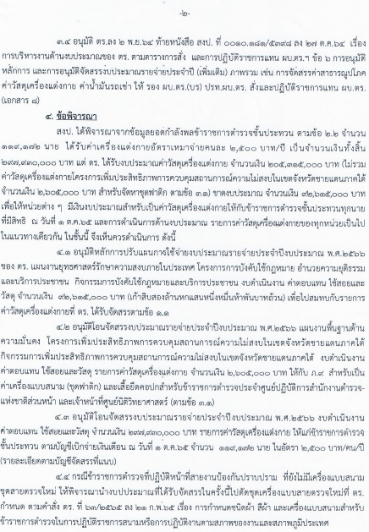
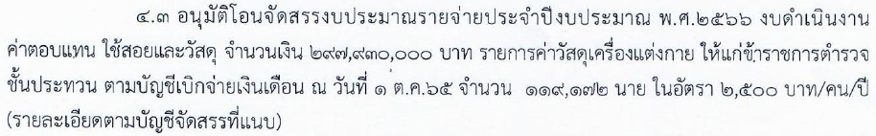
วาระที่ 4.1
อนุมัติโอนจัดสรรงบประมาณปี 2566
รายการค่าวัสดุเครื่องแต่งกาย

Slide 42
วาระที่ 4.1.1

Slide 43
วาระที่ 4.1.2

Slide 44

วาระที่ 4.2

Slide 45










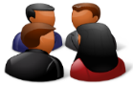

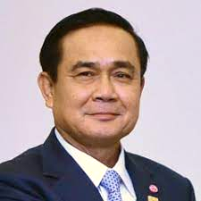


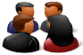



วาระที่ 4.3
เทียบ ปฏิทินงบประมาณรายจ่ายประจำปี 2567 ของสำนักงบประมาณ กับ ตร.
ส่วนราชการส่งคำขอฯ
ให้สำนักงบประมาณ ผ่านระบบ e-Budgeting
ครม.เห็นชอบ
รายละเอียด งปม.
และ แนวทางปรับปรุง
สภาผู้แทนราษฎร
พิจารณา
วาระ 1
คณะกรรมิการฯ
พิจารณา
ร่าง พ.ร.บ.
งบประมาณ
วุฒิสภา
พิจารณา
ร่าง พ.ร.บ.
งบประมาณ
มติ ครม. กำหนด
แนวทางและปฏิทิน
ส่วนราชการ
จัดทำคำขอฯ
ทูลเกล้า ฯ
ร่าง พ.ร.บ.
งบประมาณ
ประกาศบังคับใช้เป็นกฎหมาย
ต.ค.65
ต.ค.65- ม.ค.66
ม.ค.66
มี.ค.66
มิ.ย.66
มิ.ย. – ส.ค.66
ส.ค.66
ก.ย.66
ต.ค.66
หน่วยเจ้าภาพ กิจฯ ส่งเจ้าภาพ ผล/โครง และ
สกบ. รวบรวมรายจ่ายลงทุน จำแนก หน่วย
สกพ. ส่งแผนงานบุคลากรภาครัฐให้สำนักงบประมาณ
ตร. กราบเรียน นรม.เห็นชอบคำขอตั้งงบ
พร้อมบันทึกข้อมูล
ในระบบ e-Budgeting
ตร. กำหนดการจัดทำคำขอฯ และปฏิทิน
งปม.ปี 2567
สกบ. นำรายการเกิน 1,000 ลบ. เสนอ ครม.
ประชุมคณะกรรมการกลั่นกรองคำขอ ตร.
หน่วยเจ้าภาพ ผล/โครงจัดทำรายละเอียด และเล่มคำขอฯ
กก./สถานี
ส่ง บก./ภ.จว.
บก./ภ.จว.
ส่ง บช.
บช./ภ.
ส่ง ตร.
1
2
3
4
5
6
7
8
9
10
7-9 ต.ค.65
10-17 ต.ค.65
18-25 ต.ค.65
26 ต.ค.-8 พ.ย.65
9-22 พ.ย.65
28-30 พ.ย.65
1-14 ธ.ค.65
ธ.ค.65
15 ธ.ค.65 – 26 ม.ค.66
18
17
16
15
14
13
12
11
1 ต.ค.66
5 ก.ย.66
28 – 29 ส.ค.66
16-17 ส.ค.66
31 พ.ค.-1 มิ.ย.66
เม.ย.66
มี.ค.66
27 ม.ค.66
ประกาศบังคับใช้เป็นกฎหมาย
ทูลเกล้า ฯ
ร่าง พ.ร.บ. 66
วุฒิสภา
พิจารณา
ร่าง พ.ร.บ.66
สภาผู้แทนราษฎร
พิจารณา วาระ 2-3
สภาผู้แทนราษฎร
พิจารณา วาระ 1
ตร. ทราบรายละเอียด
งบประมาณจากสำนักงบประมาณ
ครม.เห็นชอบ
รายละเอียดงบประมาณ
และแนวทางปรับปรุง
ตร.ส่งคำขอฯ
ให้สำนักงบประมาณ
ผ่านระบบ e-Budgeting

Slide 46
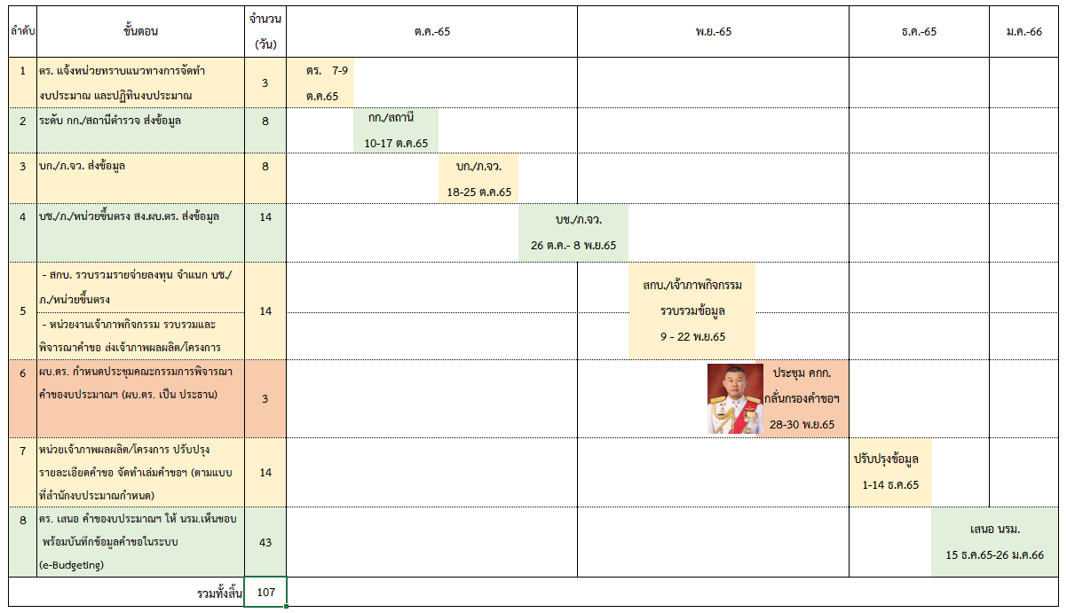
วาระที่ 4.3.1
กระบวนการจัดทำคำของบประมาณรายจ่ายประจำปีงบประมาณ พ.ศ.2567 ของ ตร.

Slide 47
หลักเกณฑ์การตั้งคำขอ รายจ่ายลงทุนปี 2567 ของ ตร.
สอดคล้องยุทธศาสตร์ชาติ 20 ปี, แผนพัฒนาฯ 12 , แผนแม่บท, การปฏิรูป ตร. , ประโยชน์ประเทศชาติ และ ประชาชนส่วนรวม , เป้าหมายชัดเจนเป็นรูปธรรม
งบพับรายจ่ายลงทุนทุกรายการ ให้ตั้งคำขอปี 2567 รองรับไว้
วงเงินตั้งแต่ 1,000 ลบ.ขึ้นไป เสนอ ครม. อนุมัติ (สกบ. รายจ่ายลงทุน , สทส. คอมพิวเตอร์)
ผ่านตามข้อกฎหมายก่อนตั้งคำขอ เช่น ผังเมือง สิ่งแวดล้อม(EIA) คอม(CIO) เกิน 100 ลบ. และ การบริหารความเสี่ยงวงเงินตั้งแต่ 500 ล้านบาทขึ้นไป
หลีกเลี่ยงการตั้งงบผูกพันข้ามปีงบประมาณ ให้ย่อยโครงการเป็นระยะในแต่ละปีแทน (เฟส)
หากมีความจำเป็นต้องตั้งงบรายการผูกพัน ให้ตั้งคำขอ ปีแรก 20% ของโครงการ
กรอบอนุญาต ประโยชน์ใช้สอย ความคุ้มค่า แสดงสถานภาพที่มีอยู่เดิม
มีความพร้อมในระดับที่สูง คุณลักษณะเฉพาะปัจจุบัน, แบบรูปรายการ, ราคากลาง, TOR, สถานที่/พื้นที่, กรอบอัตราครุภัณฑ์, ราคามาตรฐานสำนักงบประมาณ ราคาปัจจุบัน จัดหาครั้งสุดท้าย ครุภัณฑ์ต้องมีขายในท้องตลาด หากจัดซื้อตรงต่างประเทศต้องยืนยันว่าส่งของได้
9. เน้นจัดหาทดแทน เฉพาะที่ใช้การไม่ได้หรือซ่อมไม่คุ้มค่า รถยนต์ 12 ปี, จยย. 7 ปี ,คอมพิวเตอร์ 7 ปี, สิ่งก่อสร้าง 35 ปีขึ้นไป มีภาพถ่ายประกอบ
10. หน่วยจัดลำดับความสำคัญ (เฉพาะรายการปีเดียว + ผูกพันใหม่) ดังนี้
1) หน่วยปฏิบัติ(บช.น., ภ.1-9) = 400 ลบ./บช. ต้องกระจายงบให้ครบถ้วนทุกหน่วยในสังกัด
2) หน่วย สง.ผบ.ตร. = 5 ลบ./หน่วย
3) หน่วยเฉพาะทาง(เจ้าภาพกิจกรรม) 11 หน่วย = เพิ่มขึ้น ร้อยละ 30 ลบ./บช. ของปี 66
(ภ.9, บช.ก., ปส., ส., สตม., ตชด., สพฐ.ตร., สทส., ศ., นรต. และ รพ.ตร.)

Slide 48




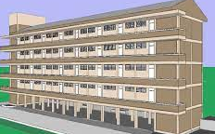
อนุมัติ ตร. ลง 6 ต.ค.65 ท้ายหนังสือ สงป.ด่วนที่สุด ที่ 0010.122/5835 ลง 4 ต.ค.65
มอบหมายหน่วยงานที่เกี่ยวข้องรับผิดชอบ ดังนี้
  สงป. : ภาพรวมคำขอ ประสานสำนักงบประมาณ กำหนดรูปแบบ
  หลักเกณฑ์ วันจัดส่งข้อมูลให้สอดคล้องกับปฏิทินงบประมาณ
  สยศ.ตร. : ทบทวนปรับปรุงเพิ่มเติม วิสัยทัศน์ พันธกิจ เป้าหมาย กลยุทธ
  ผลผลิต/โครงการ กิจกรรม ตัวชี้วัดผลสำเร็จหน่วยงาน ตร.
  สกพ.(อต.) : จัดทำงบประมาณรายการบุคลากรภาครัฐ
  สทส. : วิเคราะห์/จัดลำดับความสำคัญความต้องการรายจ่ายลงทุน
  (เฉพาะรายการครุภัณฑ์คอมพิวเตอร์ และระบบเทคโนโลยีฯ)
  สกบ. : วิเคราะห์ /จัดลำดับความสำคัญความต้องการรายจ่ายลงทุน
  (ยกเว้น ครุภัณฑ์คอมพิวเตอร์ และระบบเทคโนโลยีฯ)
  หน่วยเจ้าภาพผลผลิต/โครงการ : ตรวจสอบ วิเคราะห์คำขอทุกงบรายจ่าย

Slide 49
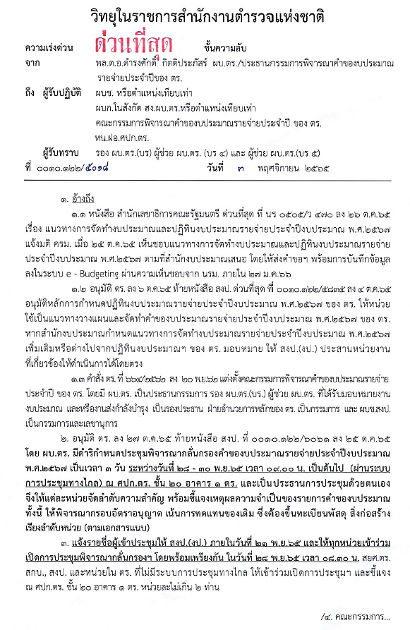
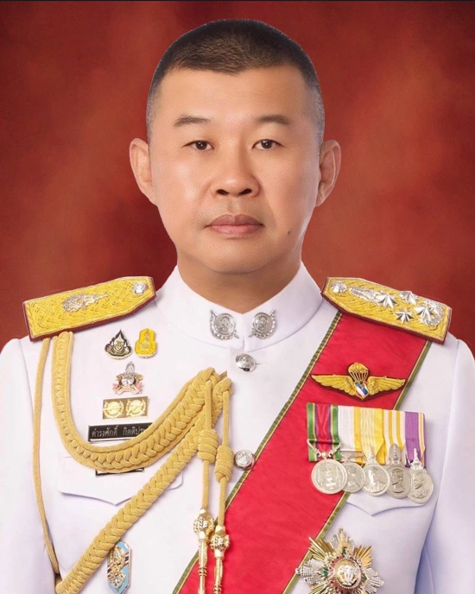
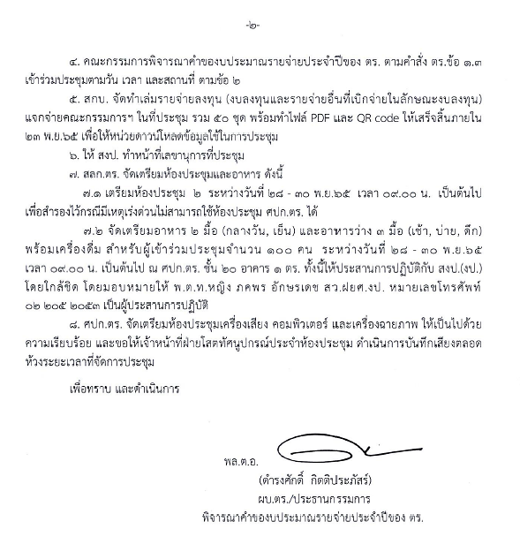
ผบ.ตร. กำหนดประชุม คกก.คำขอปี 2567
28-30 พ.ย.65 เวลา 09.00 น. เป็นต้นไป
(ผ่านระบบ VTC.) ณ ศปก.ตร.

Slide 50

พล.ต.อ.กิตติ์รัฐ พันธุ์เพ็ชร์
รอง ผบ.ตร.(บร)
ระเบียบวาระที่ 5
ประธานสั่งการ

Slide 51
พล.ต.ท. นิรันดร เหลื่อมศรี
ผู้ช่วย ผบ.ตร.(บร4)
ระเบียบวาระที่ 5
ประธานสั่งการ

Slide 52
พล.ต.ท. ธัชชัย ปิตะนีละบุตร
ผู้ช่วย ผบ.ตร.(บร5)
ระเบียบวาระที่ 5
ประธานสั่งการ

Slide 53
ปิดประชุม

Slide 54
สไลด์ที่ 34 ลงมา (สำรอง)

Slide 55
พล.ต.ท.โชคชัย เหลืองอ่อน
ผบช.สงป.
ระเบียบวาระที่ 4
เรื่องอื่น ๆ

Slide 56
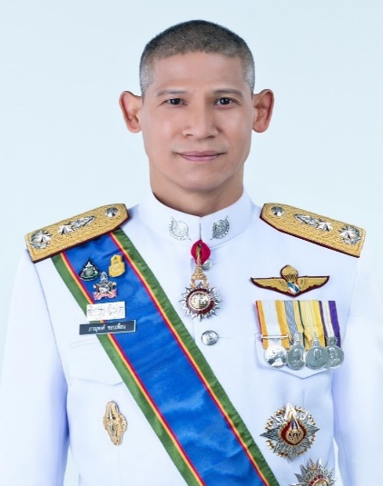
พล.ต.ต.ภาณุพงศ์ ชอบเพื่อน
รอง ผบช.สงป.(2)
ระเบียบวาระที่ 4
เรื่องอื่น ๆ

Slide 57
กำหนดการลงโทษทางวินัยเกี่ยวกับงบประมาณพับไป

